Slide 1
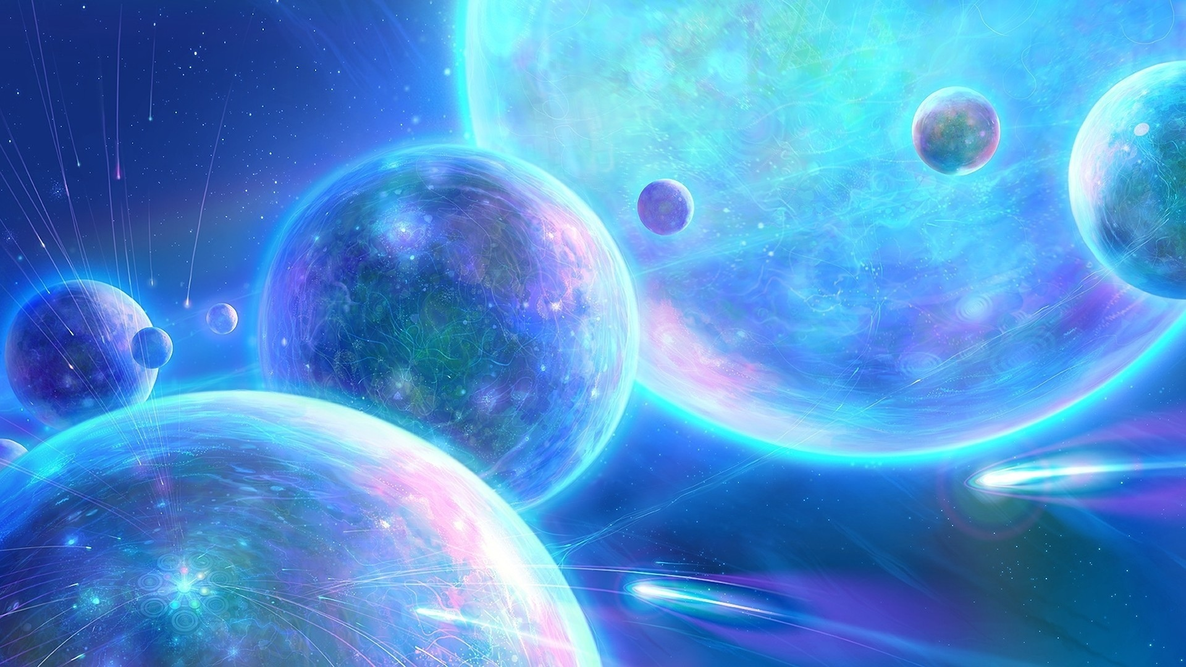
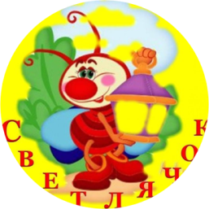
Муниципальное казенное дошкольное образовательное
учреждение Ханты-Мансийского района
«Детский сад «Светлячок» д. Шапша»
Сказкотерапия
Тема: «Космическое путешествие»
в подготовительной группе
Выполнила: Торопыгина Н.А.,
педагог-психолог
Д.Шапша, 2021

Slide 2
Цель:
- развитие у дошкольников произвольного внимания, зрительной памяти, мышления, восприятия, общей моторики, мелкой моторики рук, речи, произвольности, воображения и креативности;
- повышение учебной мотивации;
- способность к концентрации внимания, связанного с координацией слухового и зрительного анализаторов;
- развитие наблюдательности, усидчивости, сосредоточенности, закрепление умения работать в парах;
- снижение напряжения, релаксация;
- создание чувства сплоченности коллектива, положительного эмоционального настроя.

Slide 3
Приветствие
«Пусть солнечный зайчик к нам в гости придет
(поднимает руки вверх, медленно опускает вперед),
И душевный покой нам всем принесет»
(прикладывает руки к сердцу).

Slide 4
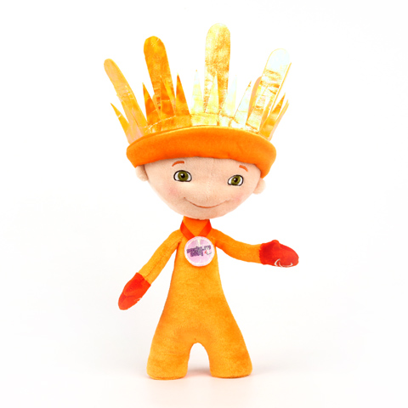
Однажды на планете Солнце в обычной семье солнечных человечков родились брат и сестра Папи и Пупи. Через несколько лет они пошли в солнечный детский сад. Они учились там рисовать с помощью света, петь, танцевать, лепить солнечных человечков, летать по воздуху – так они готовились к поступлению в первый класс солнечной школы. И вот однажды на одном из занятий они узнали, что в их солнечной системе существует планета, которая называется Земля. Там тоже есть вода, леса, горы, а живут там не солнечные человечки, а земные. Они не летают по воздуху, и там все совсем по-другому выглядит. Папи и Пупи очень захотели больше узнать о земных человечках и про саму планету Земля.
На следующий день наступили выходные. Папи и Пупи сидели дома с родителями и смотрели свою любимую передачу по телевизору. Вдруг передали экстренный выпуск новостей. Диктор сообщила, что на солнце произошли сильные вспышки, и солнечные ученые очень обеспокоены этим явлением. Знания об этих вспышках есть только у ученых планеты Земля. Здесь по телевидению выступил верховный правитель Солнечной планеты и сообщил, что идет набор первоклассников, которые готовы отправиться на планету Земля и пройти там обучение, а также побольше узнать о вспышках на солнце.

Slide 5
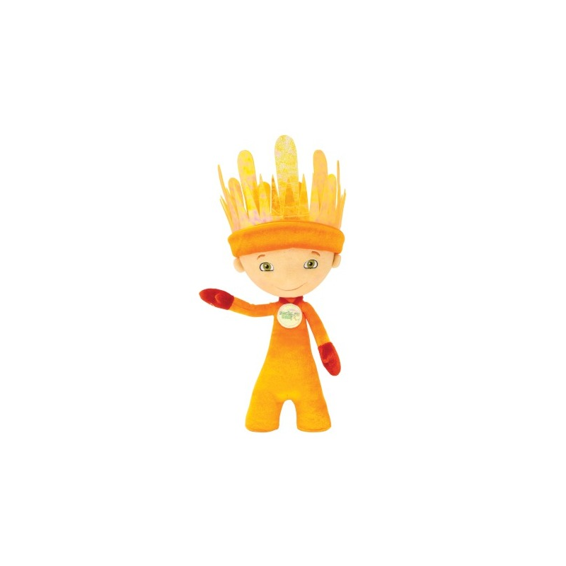
Земные правители готовы принять только дошкольников с Солнечной планеты, так как более взрослых представителей планеты пускать к себе боятся: вдруг солнечные жители захотят захватить планету Земля, а не просто набраться знаний. Все земляне готовы принять восемь детей, поэтому отбор будет очень строгим.
Дети, как вы считаете, что нужно знать и уметь, чтобы попасть на Землю?»
Примерные ответы детей:
Научиться правильно держать и использовать земные приборы – ручку и карандаш.
Слушаться земных учителей, быстро выполнять инструкции и придерживаться земного распорядка дня.
Солнечные дети должны иметь хорошее воображение, память и изобретательность, а также должны быть любознательными, чтобы изучить все о вспышках на Солнце и, вернувшись, помочь спасти свою планету.
Дети должны быть очень внимательными, смелыми, сильными.
«Когда Папи и Пупи услышали слова верховного правителя, они поняли, что у них появился шанс попасть на Землю, да еще и спасти свою собственную планету. Папи и Пупирешили как можно быстрее пройти все испытания».

Slide 6
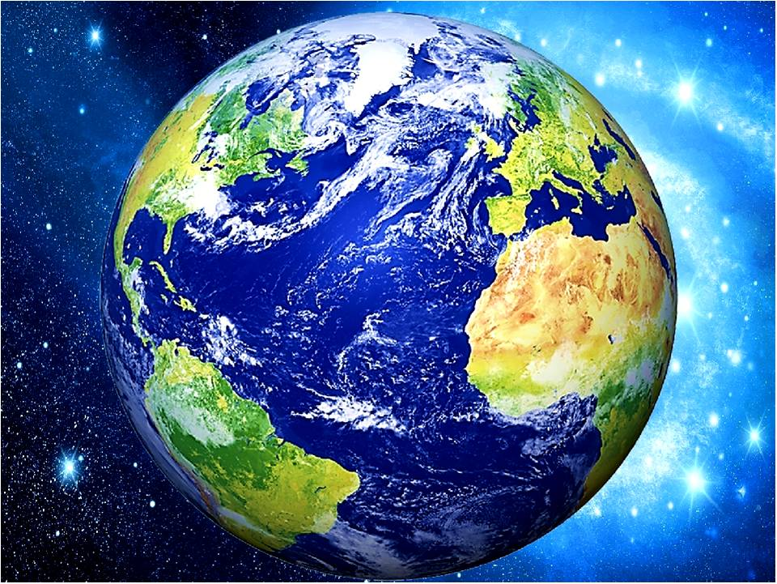
Папи и Пупи

Slide 7
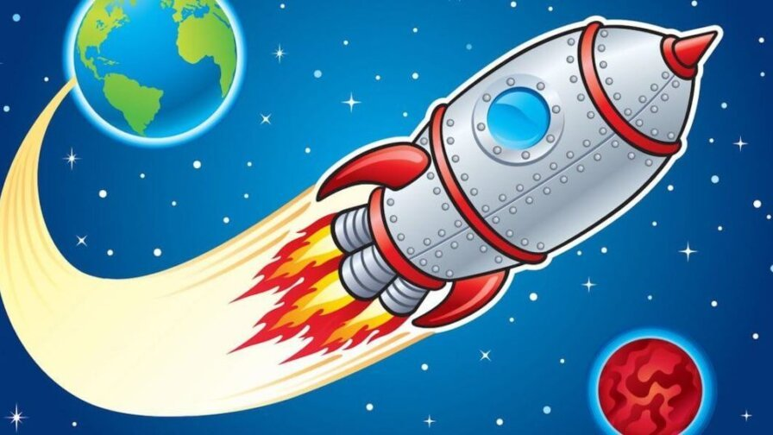
«Космонавт в ракете»
В звёздном небе звёзды светят (показываем звёзды, пальчики переплетаются)
Космонавт летит в ракете (изображаем полёт ракеты: руки вверху соединить)
День летит, ночь летит (загибаем пальцы)
И на землю вниз глядит (изображаем иллюминатор)

Slide 8
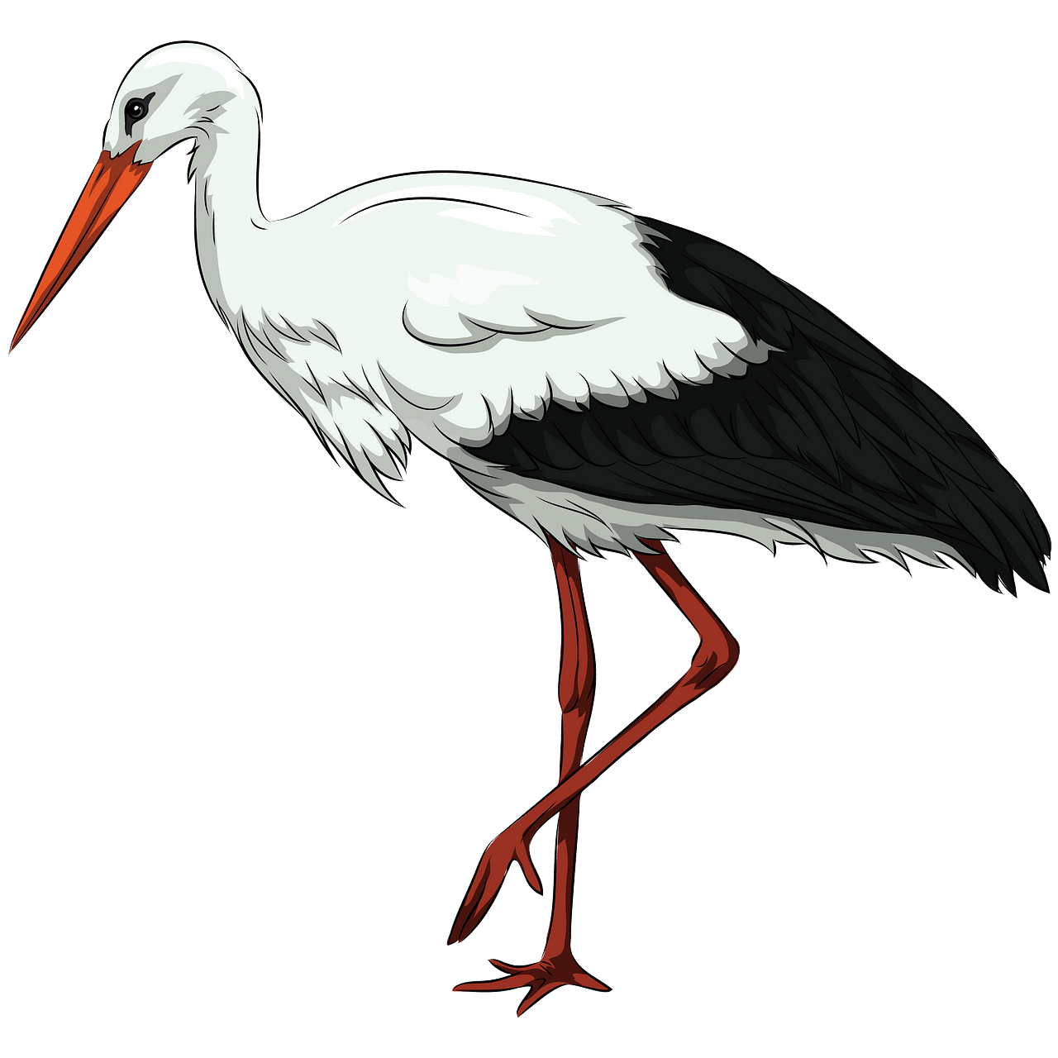
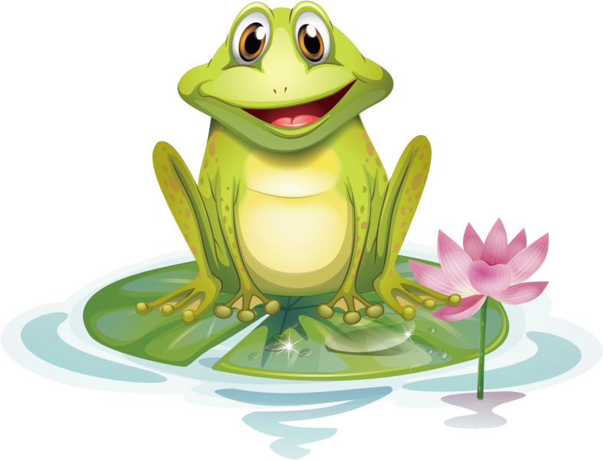
Игра «Будь внимателен и слушай команду»

Slide 9
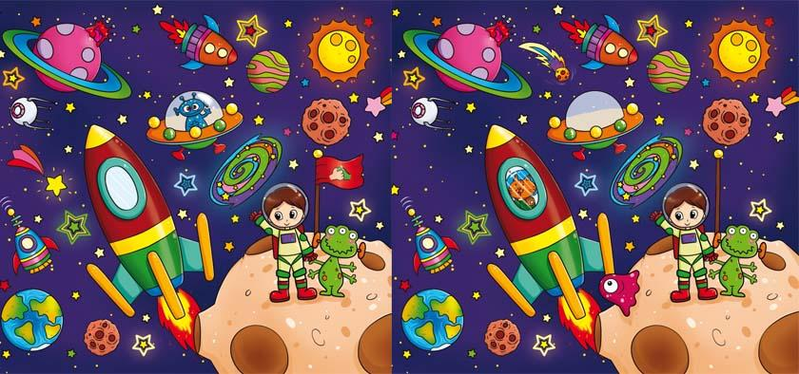
Игра «Что изменилось»

Slide 11
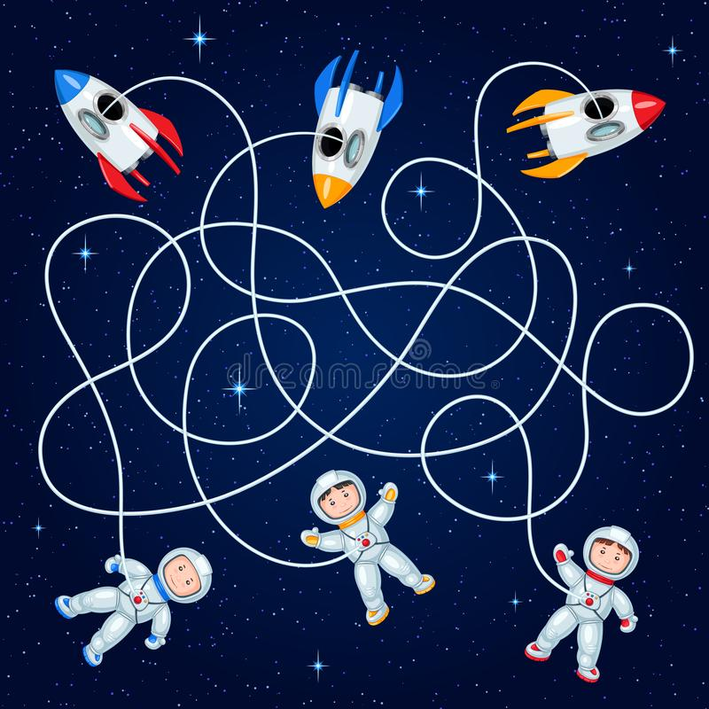

Slide 12
Дорисуй портреты своих друзей

